Slide 1
第3456章 密码学第二部分
1. 密码技术的起源和历史
2. 对称密码
3. 公钥密码
4. 消息验证和数字签名

Slide 2
思政融入点
数字信封、使用公开加密算法分配对称密钥——结合利用不同事物的优点，提高整体的效率。培养学生团队精神与合作能力。
对称加密和公开加密的优缺点互补——辩证看待事物的优缺点，人无完人，互补才会更强大。培养学生团队精神与合作能力。
全面型的公开加密算法、有一技之长的对称加密算法——要么通才要么专才，有一技之长就有了生存空间。培养学生脚踏实地的实干精神。

Slide 3
思政融入点
直接传明文及其散列值没有任何安全性——任何事物不要想当然，不要掩耳盗铃。培养学生认真务实的态度和对科学的探究精神。
美国军方的安全技术和中国民间的安全技术差距非常大——意识到差距的同时要奋发图强，当然也要看到国内技术目前进步非常大。
DES已经不安全的情况下，选择新的分组加密国际标准的利益竞争——美国的强权政治，中国必须要强大才能有更高的国际地位和更多话语权。奋发图强，培养学生改革创新精神。

Slide 4
1. 密码技术的起源和历史
密码学的历史可大致划分为几个阶段：
1）从古代到1949年为密码学诞生的前夜。
这一阶段虽然有众多密码实践，比如两次世界大战中通信密码的大规模应用和密码的破译活动，
但密码技术不是一种科学，而可称之为一种艺术。
这一时期的密码专家常常靠直觉、猜测和信念来设计、分析密码，而不是凭借推理和证明。

Slide 5
2）1949年，香农（Claude Shannon）在《贝尔系统技术杂志》上发表论文《保密系统的通信理论》，
为对称密码系统奠定了理论基础，从而密码成为一门科学。
而从1949年到1975年这段时间内，密码学的理论进展不大。
3）直到1976年，Diffie和Hellman发表了《密码学的新方向》一文，
建立了公钥密码系统，引发了密码学上的一次革命性的变革。

Slide 6
随着在密码学理论和技术上的探索和实践，
人们逐渐认识到认证和保密是两个独立的密码
属性。
Simmons系统研究了认证问题，并建立了一
套与香农保密理论平行的认证（Hash）理论。

Slide 7
2. 对称密码
对称密码技术也叫做单钥密码技术，
包括分组密码技术和流密码技术这两个重要的
分支。
在公钥密码技术出现之前，它是唯一的加密
类型。

Slide 8
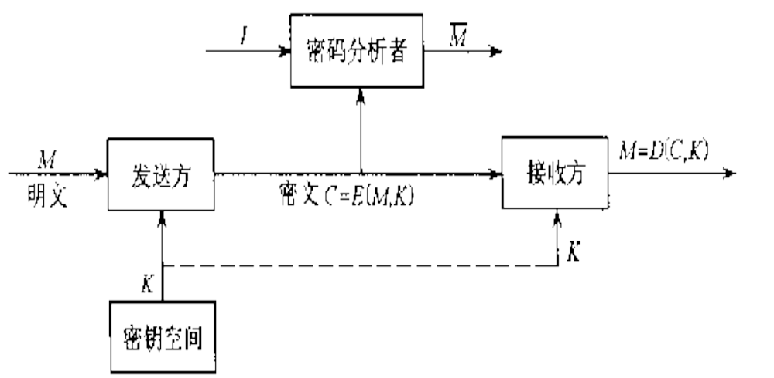

Slide 9
2.1 基本原理
对称密码必须满足如下要求：
1）算法要足够强大。就是说，从截获的密文或某些已知明文密文对时，计算出密钥或明文是不可行的。
2）不依赖于算法的保密，而依赖于密钥。这就是著名的Kerckhoff原则。
3）正常加密和解密要快，破译越慢越好。

Slide 10
4）密文相对明文最好无数据位扩展。
5）好的加密算法要具有雪崩效应。
6）好的加密算法的密文很难被压缩。

Slide 11
2.2 分组密码（Block Cipher）
分组密码是一个明文分组被作为一个整体来
产生一个等长的密文分组的密码，通常使用的
是64bit的分组大小。

Slide 12
2.2.1 常见的分组加密算法
1. 数据加密标准DES
1）DES是一种对二元数据进行加密的算法，将明文消息分成64bit一组进行加密。密文分组的长度也是64bit，没有数据扩展。
2）DES使用“密钥”进行加密，从符号的角度看，“密钥”的长度是64bit。
3）但是由于某些原因，DES算法中每逢第8bit就被忽略，这造成密钥的实际大小为56bit。

Slide 13
DES的整个体制是公开的，系统的安全性完全
依赖密钥的保密。
DES算法主要包括：
初始置换IP，
16轮变换的乘积变换，
逆初始置换IP⁻¹
16个密钥产生器。

Slide 14
在DES加密算法的一般描述的左边部分，可以
看到明文的处理经过了3个阶段：
1）64bit的明文经过一个初始置换IP后，比特重排产生经过置换的输出。

Slide 15
2）由同一个函数的16次循环构成，这个函数本身既有置换又有替代功能。
3）最后一个循环的输出由64bit组成，其输出的左边和右边两个部分经过交换后得到预输出。
4）预输出通过逆初始置换IP⁻¹生成64bit的密文。除了初始置换和逆初始置换之外，DES具有严格的Feistel密码结构。

Slide 16
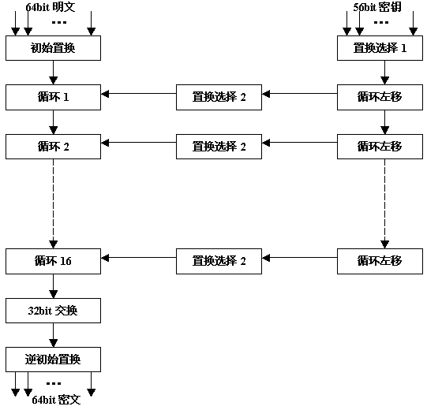

Slide 17
右半部分给出了56bit密钥的使用方式。
1）密钥首先通过一个置换函数，接着对于16个循环的每一个，都通过一个循环左移操作和一个置换操作的组合产生一个子密钥K_{i}。
2）对于每一个循环来说，置换函数是相同的，但由于密钥比特的重复移动，产生的子密钥并不相同。
DES的解密和加密使用相同的算法，只是将子
密钥的使用次序反过来。

Slide 18
DES具有雪崩效应：明文或密钥1bit改变引起
密文许多bit改变。如果密文的变化太小，就可
能找到一种方法减小要搜索的明文和密钥空间。
1）当密钥不变，明文产生1bit变化，在3次循环后，两个分组有21bit不同，而整个加密过程结束后，两个密文有34个位置不同。
2）作为对比，明文不变，密钥发生1bit变化时，密文中有大约一半的bit不同。

Slide 19
DES算法有如下安全问题：
1）DES的56位密钥太小。1998年7月，EFE宣布攻破了DES算法，他们使用的是不到25万美元的特殊的“DES破译机”，这种攻击只需要不到3天的时间。
2）DES的迭代次数可能太少（16次恰巧能抵抗差分分析）。
3）S盒（即替代函数S）中可能有不安全因素。
4）DES的一些关键部分不应当保密。

Slide 20
在已知密文/明文对时，密钥搜索攻击就是简单
地搜索所有可能的密钥；如果没有已知的密文/明文
对时，攻击者必须自己识别明文，这是一个有相当
难度的工作——单一性距离
1）如果报文是以普通英语写成的，可以使用程序自动完成英语的识别。
2）如果明文报文在加密之前做过压缩，那么识别工作就更加困难。
3）如果报文是某种更一般的类型，如二进制文件，那么问题就更加难以自动化。

Slide 21
单一性距离
可在其他事物中测定出所需的只含有合理明文的加密文本的数量。
K/6.8个字符
DES：8.2个字节 IDEA：19个字节
1）如果明文含有一个格式的文件头，易识别。
2）如果明文二进制（压缩文件），很难识别明文（即识别破解是否成功）。
一次一密中，K趋向无穷大，单一性距离非常大，越大所以越难破解。

Slide 22
2. 三重DES
三重DES是人们在发现DES密钥过短，易于受
到蛮力攻击而提出的一种替代加密算法。
三重DES使用3个密钥，执行3次DES算法。加
密过程为加密-解密-加密（EDE），可表示为如
下的公式：
C=E_{K3}(D_{K2}(E_{K1}(M)))

Slide 23
为了避免三重DES使用3个密钥进行三阶段加
密带来的密钥过长的缺点（168bit），
Tuchman提出使用两个密钥的三重加密方法，
这个方法只要求112bit密钥，即令其K₁=K₃：
C=E_{K1}(D_{K2}(E_{K1}(M)))
三重DES的第二阶段的解密并没有密码编码学
上的意义。它的唯一优点是可以使用三重DES解
密原来的单次DES加密的数据，即K₁=K₂=K₃。
C=E_{K1}(D_{K1}(E_{K1}(M)))=E_{K1}(M)

Slide 24
3. 国际数据加密算法IDEA
IDEA使用的是128bit密钥。IDEA与DES的明
显区别在于循环函数和子密钥生成函数的不同。
1）对循环函数来说，IDEA不使用S盒子，而且IDEA依赖于3种不同的数学运算：
XOR、
16位整数的二进制加法、
16位整数的二进制乘法。
这些函数结合起来可以产生复杂的转换，这些转换很难分析，也很难进行密码分析。

Slide 25
2）子密钥生成算法完全依赖于循环移位的使用，但使用方式复杂，对IDEA的8个循环中的每一个都会生成6个子密钥。
IDEA算法有如下优点：
加密速度快、
密钥产生简单、
用软硬件都能实现。

Slide 26
IDEA是最早的128bit替换中的一个，已经经
历了大量详细的审查，其安全性主要体现在：
1）穷举搜索破译，要求进行2¹²⁸约为10³⁸次尝试，对每秒完成100万次加密的机器，需要10¹³年；
2）能抗差分分析和相关分析攻击；
3）没有DES意义下的弱密钥，但仍然有2⁵¹个弱密钥。

Slide 27
4. 高级加密标准AES
1）AES的基本要求是，比三重DES快而且至少和
三重DES一样安全。
2）AES分组长度为128bit，密钥长度为128/192/ 256bit。
1998年8月NIST召开了第一次AES候选会议，并公
布了15个AES候选算法。经过一年的考察，MARS、
RC6、Rijndael、Serpent、Twofish共5种算法通过了
第二轮的选拔。2000年10月，NIST选择Rijndael作
为AES的算法。

Slide 28
Rijndael算法是一种分组长度和密钥长度均可
变的分组密码算法，其分组长度和密码长度都
分别可为128/192/256bit。
一般说来， Rijndael汇聚了安全、效率、简单、
灵活等优点，使它能成为AES最合适的选择。

Slide 29
1）安全性： Rijndael算法抗线性攻击和抗差分攻击的能力大大增强。没有比穷举更有效的攻击方法
2）算法的速度：RC6需要用到乘法运算，并且需要大量内存；Twofish不便于在硬件中实现；Mars和Serpent的速度都不如Rijndael。
3）灵活性： Rijndael的密钥长度可根据不同的加密级别进行选择。 Rijndael的分组长度也是可变的，弥补了DES的弊端。 Rijndael的循环次数允许在一定范围内根据安全要求进行修正。

Slide 30
2.2.2 分组加密算法对比
算法 | 密钥长度 | 分组长度 | 循环次数
DES | 56 | 64 | 16
三重DES | 112/168 | 64 | 48
IDEA | 128 | 64 | 8
AES | 128/192/256 | 128/192/256 | 10/12/14

Slide 31
2.3 流密码（是通信双方事先共享的，可重复）
流密码是密码体制中的一个重要分支。20世
纪50年代，数字电子技术的发展使密钥可以方
便地利用移位寄存器为基础的电路来产生，这
促使线性和非线性移位寄存器理论迅速发展。
流密码一直是作为军事和外交场合使用的主
要密码技术。通常情况下，流密码总是以明文
的位作为加密的单位。

Slide 32
密钥流生成器（硬件的）将一个短的随
机Key值扩展为一个长得多的伪随机序
列，使得与真随机序列在计算上不可区
分，以替换对真随机Key流的需求，同时
又能满足计算上的安全性。
——与一次一密的异同

Slide 33
1）有效的数学工具，如代数和谱分析理论的引入，使得流密码理论迅速发展和走向较成熟的阶段。
2）同时由于实现简单、速度快、没有或只有有限的错误传播，使流密码在实际应用中，特别是在专用和机密机构中仍保持优势。
3）目前已提出多种类型的流密码，但大多是以硬件实现的专用算法，尚无标准化的流密码算法。

Slide 34
加密和解密过程
1）加密时，将一段类似于噪声的伪随机序列与明文序列模2加后作为密文序列，这样即使对于一段全“0”或全“1”的明文序列，经过流密码加密后也会变成类似于随机噪声的乱数流。
2）在接收端，用相同的随机序列与密文序列模2加便可恢复明文序列。
3）保持收发两端密钥的精确同步是实现可靠解密的关键技术。

Slide 35
RC-4
RC-4是由RSA公司的Rivest在1987年提出的密
钥长度可变流密码。
它对差分攻击和线性分析具有免疫力，没有短循
环，且具有高度非线性，尚无公开的分析结果。
它大约有256!x2562=2¹⁷⁰⁰个可能的状态。

Slide 36
3. 公钥密码（基于单向陷门函数）
公钥密码技术是在试图解决常规加密面临的两个
最突出问题：密钥分配和数字签名的过程中发展起
来的。
1）1976年，Diffie和Hellman创造性地提出了公开密码体制。
2）这一体制的最大特点是采用两个密钥将加密和解密分开：一个公开作为加密密钥，叫做公钥；一个为用户专用，作为解密密钥，叫做私钥。
3）要从公钥和密文分析出明文或私钥，在计算上是不可行的。

Slide 37
3.1 D-H算法
算法本身局限于密钥交换用途，而不能实现加密和数字签名。安全性依赖于计算离散对数的困难性。
特点
1）只在需要时才计算出对称密钥，对称密钥不需保存，也不会泄密。
2）密钥交换只需要约定全局参数——第一次提出不需要保密信道来安全分发对称密钥
3）不需要PKI的支持，目前SSL、IPSec等都使用D-H密钥交换算法。
南京邮电大学信息安全系

Slide 38
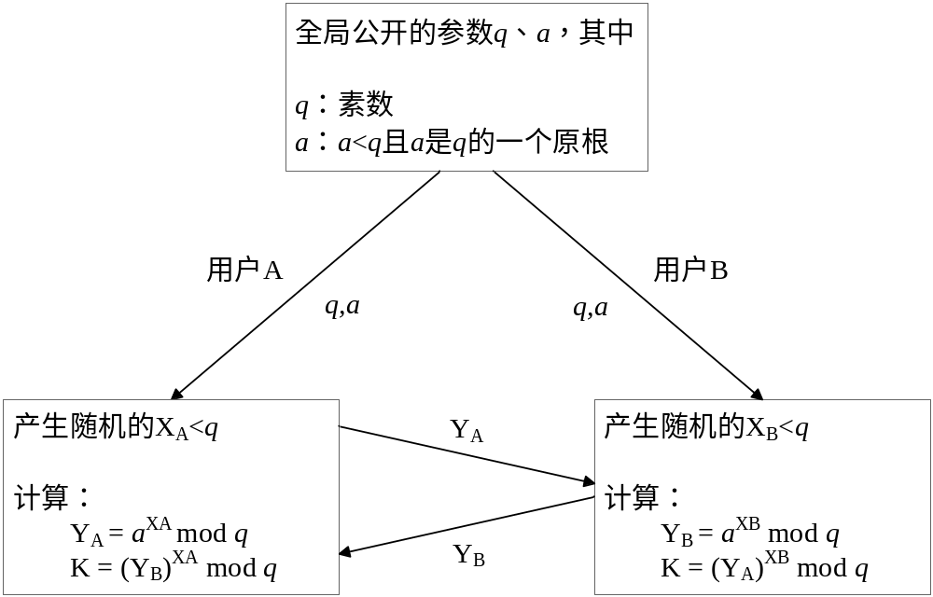
D-H密钥交换算法的原理
南京邮电大学信息安全系

Slide 39
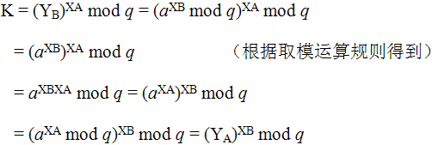
D-H算法的功能和证明
D-H算法的功能
A想要与B建立连接，并安全地在双方之间生成一个共享的对称密钥，用来加密要传递的消息本身。
南京邮电大学信息安全系

Slide 40
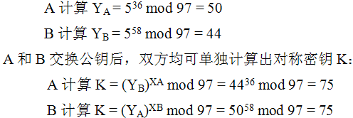
D-H算法举例
素数q=97，原根a=5，私钥X_{A}=36，私钥X_{B}=58
南京邮电大学信息安全系

Slide 41
D-H算法的安全性
• D-H算法中的计算公式都是单向函数，其逆运算就是求解离散对数问题，所以具有难解性。
当q、a、Y_{A}、Y_{B}和K都足够大时：
• 黑客由q、a和截获的公钥Y_{A}/Y_{B}并不能得到A/B的私钥X_{A}/X_{B}。
• 即使截获大量密文破解了本次K，由K、q和截获的公钥Y_{A}/Y_{B} ，也不能得到A/B的私钥X_{A}/X_{B}。
南京邮电大学信息安全系

Slide 42
D-H算法的不足
1）没有提供通信双方的身份信息，所以不能鉴别双方身份，容易遭受中间人攻击。
2）是密集型计算，容易遭受拒绝服务攻击，即攻击者请求大量密钥，被攻击者花费大量计算资源求解无用的幂系数。
3）无法防止重放攻击。
南京邮电大学信息安全系

Slide 43
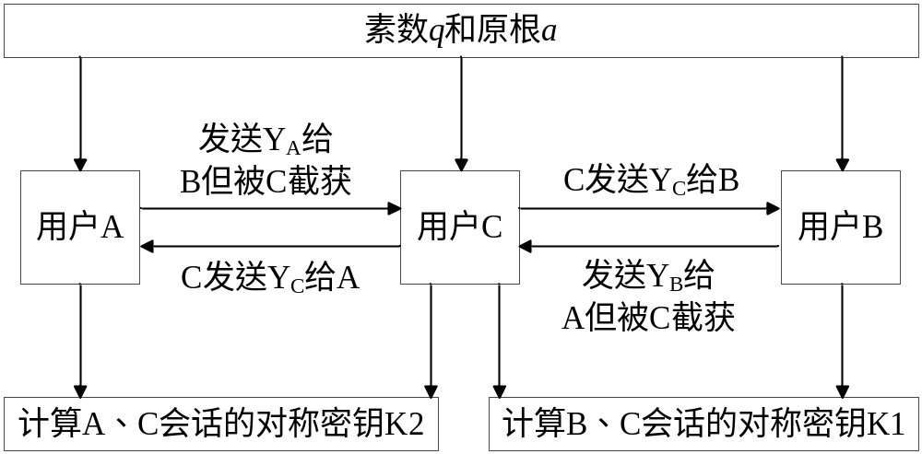
D-H算法中间人攻击示意图
南京邮电大学信息安全系

Slide 44
3.2 RSA算法
RSA公钥密码算法是目前因特网上进行保密通
信和数字签名的最有效的安全算法之一。
RSA算法的安全性基于数论中大素数分解的困
难性，所以RSA需采用足够大的素数。因子分解
越困难，密码就越难破译，安全强度越高。

Slide 45
但数学上至今还未证明因子分解就是攻击RSA的
最佳方法，也未证明分解大整数就是NP问题，可能
有尚未发现的多项式时间分解算法。
统计数据表明，在重要应用中，需要采用1024bit
的密钥，在SET协议中要采用2048bit的密钥。
RSA加密比DES加密至少要慢100倍。

Slide 46
3.3 椭圆曲线密码技术ECC
ECC的依据就是定义在椭圆曲线点群上的离散对数
问题的难解性。椭圆曲线公钥系统是替代RSA的强有
力的竞争者。
椭圆曲线加密方法与RSA方法相比，有下述优点：
安全性能更高，
计算量小，处理速度快（密钥短得多），
存储空间占用小和带宽要求低等。

Slide 47
ECC的这些特点使它必然取代RSA，成为通
用的公钥加密算法。比如，SET协议的制定者已
把它作为下一代SET协议中缺省的公钥密码算法。
离散对数求解是非常困难的。椭圆曲线点群上
离散对数的难解性问题比有限域上的离散对数问
题更难求解。

Slide 48
算法 | 密钥交换 | 加密/解密 | 数字签名
Diffie-Hellman | 是 | 否 | 否
数字签名(DSS) | 否 | 否 | 是
RSA | 是 | 是 | 是
椭圆曲线(ECC) | 是 | 是 | 是

Slide 49
3.4 公钥密码、对称密码技术比较
3.4.1 对称密码技术特点
优点：运算简单、易于实现，占用资源少，
加密速度快。
缺点：1）进行安全通信前要以安全方式进行
密钥交换，这在互联网环境下非常困难。
2）密钥规模非常大：N个用户两两进行相互通信，对每个用户需要维护N-1个密钥，总共需要(N-1)N/2个密钥。密钥管理困难。

Slide 50
3.4.2 公开密码技术特点
优点：1）通信双方事先不需要通过保密信道
交换密钥。
2）密钥持有量大大减少。N个用户两两相互通信
只需要拥有N对密钥（每个用户一对密钥）。
3）公开密码技术还提供了对称密码技术无法或很难提供的服务，如与Hash函数联合运行可生成数字签名。
缺点：大量的浮点运算致使计算量大，加密/
解密速度慢，需占用较多资源，对于电子商务活
动尤为突出。

Slide 51
3.4.3 对称密码、公开密码的综合应用
在实际应用中，并不直接使用公开加密算法
加密明文，而仅用它保护实际用于加密明文的
对称密钥，即所谓的数字信封技术。
使用这种方式，用户可以在每次发送保密信
息时都使用不同的对称密钥，从而增加密码破
译的难度。一次密码的破译不影响其他传递。

Slide 52
4. 消息验证和数字签名
消息验证和数字签名技术是防止主动攻击的重要
技术。
4.1 消息验证
• 消息加密：以整个消息的密文作为它的验证码。
• 消息验证码(MAC)：以一个公开函数和一个密钥作用于消息，产生一个定长数据分组，即消息验证码，并将其附加在报文中。
• 散列函数：一个将任意长度的消息映射为定长的散列值的公开函数，以散列值作为验证码。
返回首页

Slide 53
4.1.1 消息验证码
在这种技术中，通信双方共享一个密钥K。如
果A有消息要送给B，他就会计算出消息的验证
码，它是消息和密钥的函数：MAC_{M}=F(K,M)。
消息和验证码被传送给接收方，接收方对接收
到的消息进行同样的计算，并将接收的验证码与
计算出的验证码相比较。

Slide 54
如果接收方和发送方知道密钥，而且接收的
验证码与计算出的验证码相等，则：
• 接收方能够确信消息没有被改动。如果攻击者改动了消息，但没有改动验证码，则接收方计算出的验证码就会与收到的验证码不同。因为攻击者不知道保密密钥，所以攻击者也就不能按消息中的改动相应地改动验证码。

Slide 55
• 接收方能够确信消息确实来自其声称的来源。因为没有其他人知道密码，所以也没有人能够用正确的验证码来伪造消息。
• 如果消息包含了序列号，则接收方就能够确信序列是正确的，因为攻击者不能成功地改动序列号。

Slide 56
4.1.2 散列函数
散列值由如下形式的函数产生：
h=H(M)
当确信或已知消息正确时，散列值在发送方
被加到消息上。接收方通过重算那个消息的散
列值来验证该消息。散列函数H必须具有性质：

Slide 57
• H能用于任何长度的数据分组；
• H产生定长的输出；
• 对任何给定的x，H(x)要相对容易计算；
• 对任何给定的码h，寻找x使得H(x)=h在计算上
是不可行的，称为单向性；
• 对任何给定的分组x，寻找不等于x的y，使得
H(y)=H(x)在计算上是不可行的，称为弱抗冲突
（Weak Collision Resistance）；(有意义)

Slide 58
• 寻找对任何的(x,y)对，使得H(y)=H(x)在计算
上 是不可行的，称为强抗冲突（Strong
Collision Resistance）。(抗生日攻击)
HMAC_{M}=Hash(K,M)
不需要密钥就能求出散列值，但HMAC算法
是需要密钥的，并可与多种散列算法结合。如
HMAC-MD5和HMAC-SHA-1。最新研究表明，
MD5散列算法已不安全，必须向SHA-1转换。
对散列函数最直接攻击是字典(蛮力)匹配攻击。

Slide 59
1. MD5
1）由Ron Rivest提出，MD5是使用最普遍的安全散列算法。
2）该算法以一个任意长的消息作为输入，生成128 bit的消息摘要输出。输入按512 bit分组。
3）随着处理器速度的提升，128bit散列值的安全性已经成为问题。
4）可以看出，具有相同数字摘要的两个消息的处理需要2⁶⁴次操作，而给定摘要寻找消息需要2¹²⁸次操作。前一个数字太小了，不能够保证安全。

Slide 60
2. SHA-1
SHA由NIST提出，并在1995年推出了改进版
本SHA-1。
该算法输入消息的最大长度不超过2⁶⁴bit，输
出一个160bit的消息摘要。输入按512bit分组进
行处理。

Slide 61
SHA-1的每位散列值都是输入位的函数，具有
良好的雪崩效应。
SHA-1摘要比MD5摘要长32位， SHA-1要比
MD5安全：
1）对蛮力攻击，产生与给定报文摘要相同摘要的报文难度对于MD5是2¹²⁸、对于SHA-1是2¹⁶⁰数量级；
2）而产生摘要相同的两个报文的难度对MD5是2⁶⁴、对于SHA-1是2⁸⁰数量级。

Slide 62
4.2 数字签名
消息验证用来保护通信双方免受第三方的攻击。然而它无法防止通信双方相互攻击。
最吸引人的解决方案是数字签名，有如下性质：
1）必须能够证实是作者本人的签名以及签名的日期和时间。
2）在签名时必须能够对内容进行鉴别。
3）签名必须能被第三方证实以便解决争端。

Slide 63
数字签名与消息加密有所不同：
1）消息加密和解密可能是一次性的，它只要求在解密之前是安全的；
2）而一个签名的消息可能会作为一个法律上的文件，很可能在对消息签署多年以后才验证其签名，且可能需要多次验证此签名。
因此，对签名的安全性和防伪造要求更高，并
且要求验证速度比签名速度要快，特别是联机在
线实时验证。

Slide 64
4.2.1 RSA签名体制
签名过程：
1）把需要签名的消息M作为一个散列函数的输入，由此输出一个定长的安全散列码；
2）发送方用自己的私钥KR_{a}将这个散列码进行加密就形成签名。
3）此后，将消息M和签名传送出去。
验证过程：
1）接收方接受到消息M，根据消息M计算一个散列码，同时使用发送方的公钥对签名解密。
2）若解密后的散列码与计算得出的散列码一致，则签名是有效的。

Slide 65
4.2.2 数字签名标准
NIST已经公布所谓的数字签名标准（DSS）。
DSS利用前面介绍的安全散列算法（SHA）并提
出了一种新的数字签名技术，即数字签名算法
（DSA）。
DSS是一种基于公开密钥技术的算法，是用来
提供唯一的数字签名函数。与RSA不同，它不能
用作加密或密钥交换。

Slide 66
量子密码
某种程度上是一次一密思想的一个变体
——产生和传输数字（随机数）
1）为实现量子密码，我们需要随机但可检测方向的光源（发送者使用的光子枪），和很可靠地过滤接收到光子的方法。
2）超过20km的可靠通信已经成功 50km
3）20年商业使用，有可能走在量子计算机的前面。

Slide 67
量子密码的安全性优点
如果有第三方试图窃听量子密码，就必须用某种方式测量它，而这些测量会带来可察觉的异常，通讯的双方便能察觉。
主因是任何对量子系统的测量都会对系统产生干扰。
透过量子叠加态或量子纠缠态来传输数据，通信系统便可以检测是否存在窃听。

